Slide 1
Voorstel project CO-DISYDE ‘De Energie Transitie Routekaart’
Frank Pierie

Slide 2
Waarom de Energy Transitie Routekaart?
Hoe kunnen we de energietransitie op dit moment duiden?

Slide 3
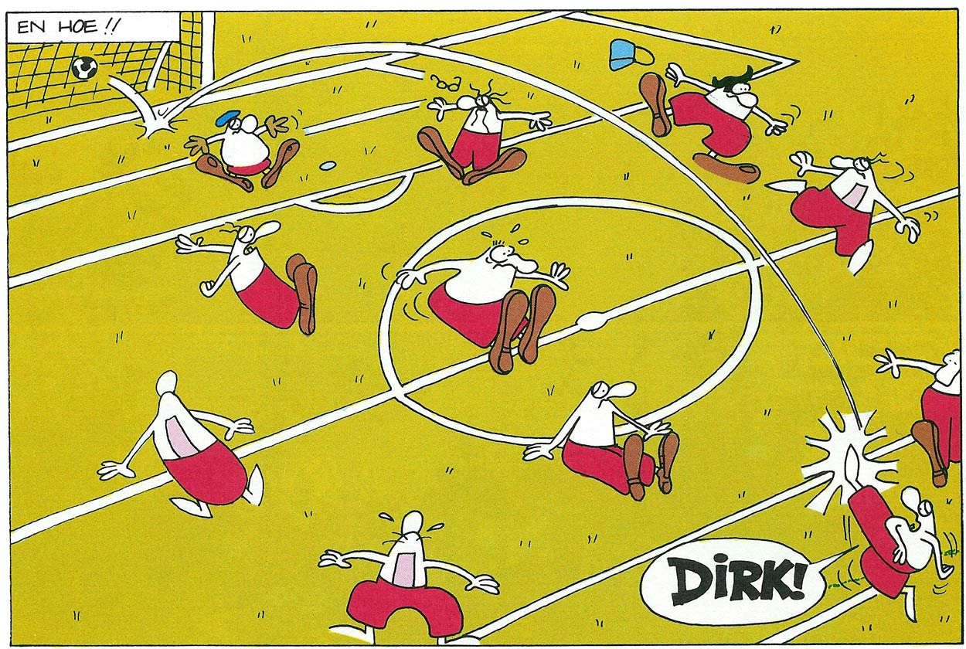
Nu: Veel spelers maar geen team!
En ze begrijpen elkaar ook niet!

Slide 4
Dus als we naar duurzaam willen?
Duurzaam
Hoe krijgen we iedereen op dezelfde lijn??
A

Slide 5
Hoe zien we die lijn?
Duurzaam
Blijf navigeren
(Monitoring)
Iedereen mee
(Bewustwording)
Voorbereiding
(Plan)
Duidelijk doel
Gezamenlijk
Bedrijf of gemeente of
bewoner
US?
Tegenslagen
(Hoe doen we dit?)
A

Slide 6
De Energie Transitie Routekaart
Een nieuwe aanpak voor de ondersteuning van belanghebbenden in de energietransitie

Slide 7
Beschrijving van de ETR
De Energie Transitie Routekaart (ETR) is een strategische aanpak om de overgang van fossiele brandstoffen naar hernieuwbare energiebronnen te begeleiden. De ETR bestaat uit twee hoofdonderdelen:
ETR Proces: Hierbij worden energiecoöperaties (EC's) begeleid tijdens een vraagstuk of project, zoals een Wijk Uitvoeringsplan of een Warmtevisie. In dit proces wordt gekeken naar de doelstellingen, de betrokken stakeholders, de samenwerking en hoe het planningsproces optimaal ondersteund kan worden.
Toolbox: Deze bestaat uit tools, methoden en kennis die door de stakeholders zelf toegepast kunnen worden om deelvraagstukken aan te pakken en het planningsproces te ondersteunen. Denk hierbij aan tools die bewustwording en draagvlak vergroten, of tools die technische wijkanalyses kunnen uitvoeren.

Slide 8
1. De ETR aanpak
Hiernaast een ETR plannings-kaart waar een doel gesteld kan worden en waar dan een pad uitgestippeld kan worden om dat doel te behalen ondersteund met kennis en tools uit de ETR toolbox.
De ETR planningskaart wordt vaak als eerste ingezet gezamenlijk met de belanghebbenden bij een nieuw vraagstuk.
*Verder in de presentatie volgt een aanvullende uitleg over de inzet van de ETR Planningskaart.

Slide 9
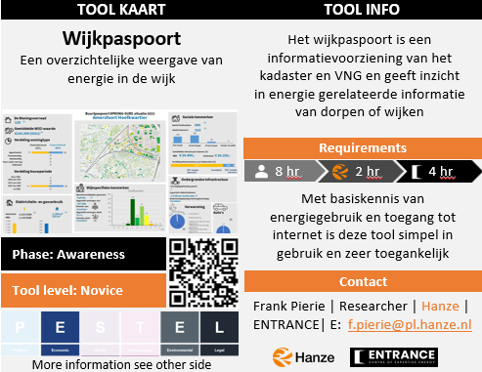
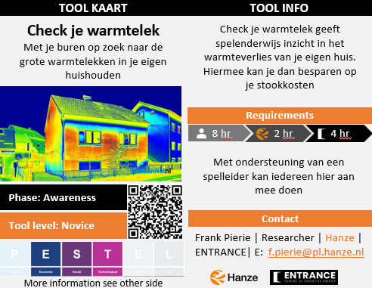
2. De Toolbox met de tools
Hieronder volgt een uitleg van de toolbox kaarten en een paar voorbeelden van tools die nu al in de Energie Transitie routekaart zitten, beginnend bij de toolkaarten zelf.

Slide 10
Uitleg elementen toolkaart

Slide 11
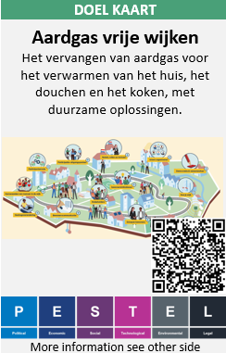
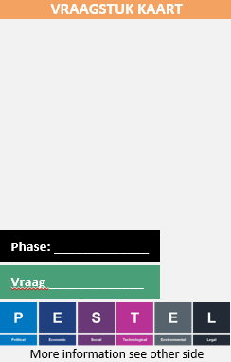
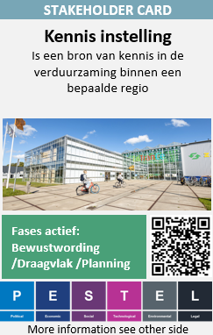
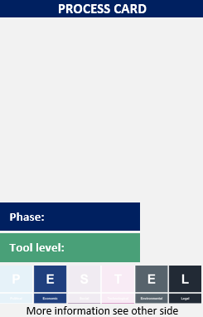
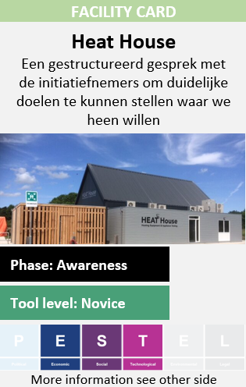
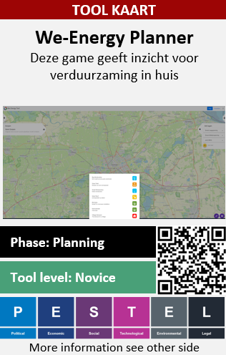
Type kaarten in de toolbox

Slide 12
Voorbeelden van tools
Een goed voorbeeld van een huidige tool is PowerNodes, waarmee een duurzame wijk gemodelleerd kan worden

Slide 13
Voorbeeld 1: De We-Energy game

Slide 14
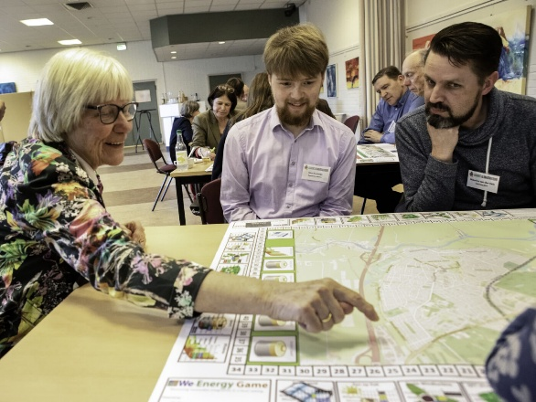
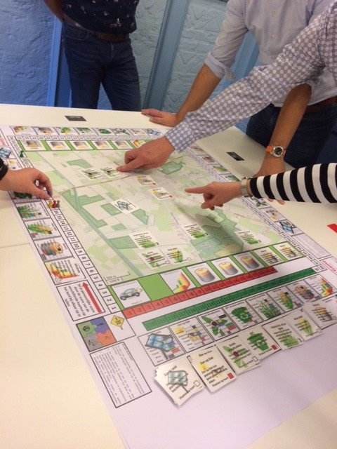
Een voorbeeld: de We Energy Game
Hulpmiddel voor het creëren van bewustwording voor de lokale energietransitie
Gebaseerd op serious gaming aanpak
Gefocust op het leuke elementen met toegevoegde educatieve context
https://www.entrance.eu/kennis/tools/we-energy-game/

Slide 15
Voorbeeld 2: De We-Energy Tool

Slide 16
We-Energy Tool: PowerNodes

Slide 17
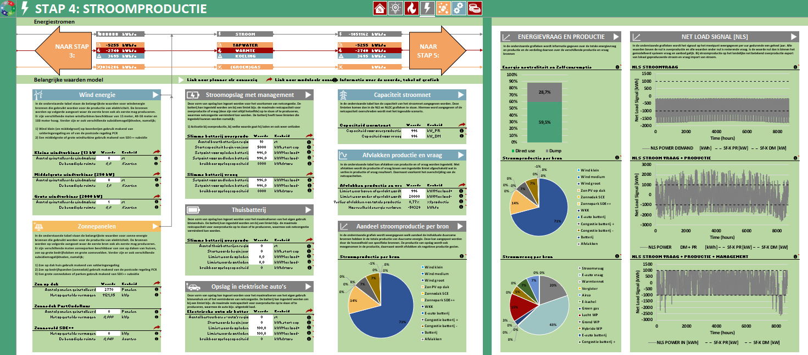
Met scenario planner voor simpeler gebruik

Slide 18
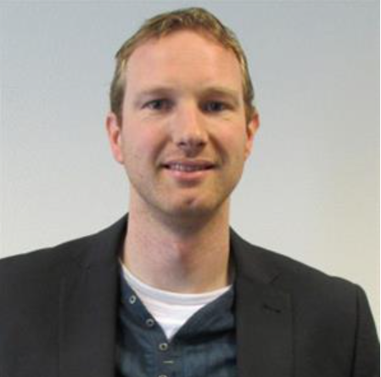
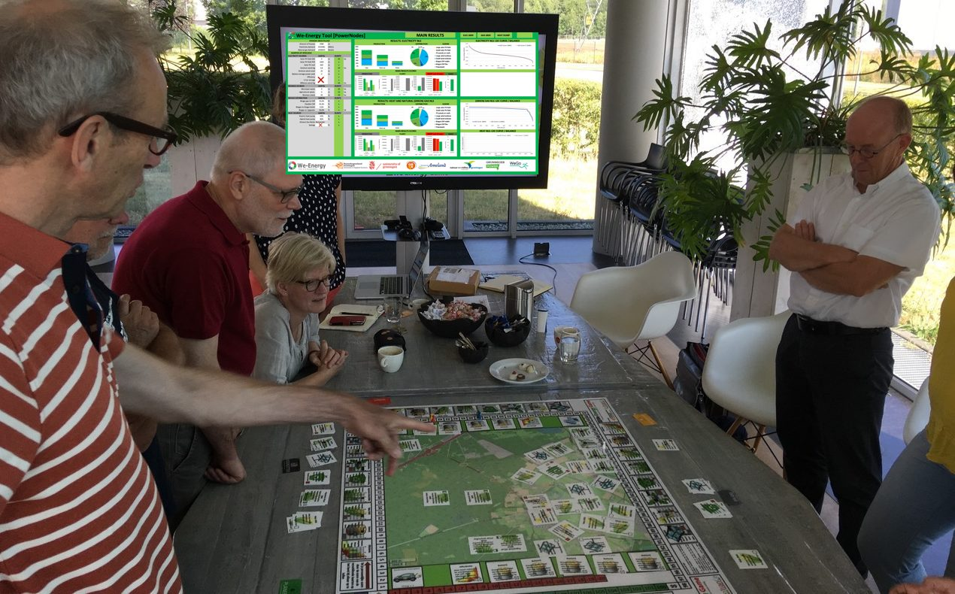
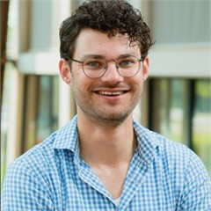
We-Energy Tool in actie

Slide 19
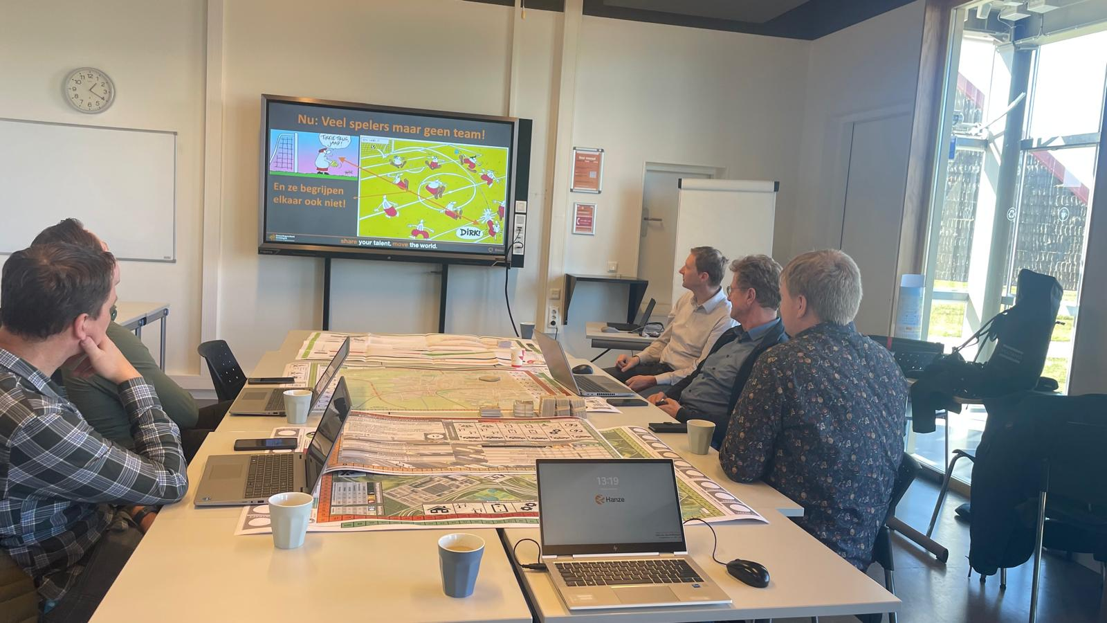
Voorbeeld van inzet We-Energy Planner
Train the trainer:
Test waar we gemeenten opleiden om de We-Energy / PowerNodes tool zelfstandig in te kunnen zetten:
Smallingerland
Weststellingwerf
Ooststellingwerf
Heereveen
opsterland
Het Hogeland
Westerkwartier
Groningen

Slide 20
Voorbeeld van de toolbox aanpak
Hierop volgt een concept aanpak om te komen tot een aanpak en offerte voor een vraagstuk

Slide 22
Benodigde uren stakeholders

Slide 23
Uitleg gebruik toolkaart voor nodige uren

Slide 24
Verdeling uren op kaartjes
Stakeholders
Studenten
Zelf doen
HanzePro cursus (eenmalig)
EnTranCe voledig

Slide 25
Hanze
EC?

Slide 26
VRAGEN?
Dr. Ing. Frank Pierie
Senior researcher | Lecturer | Hanze University of Applied Sciences | Hanze Research Centre - Energy | EnTranCe | Mail address: Hanze University of applied science, P.O. box 3037, 9701 DA Groningen, The Netherlands |Visiting address: Nijenborgh 6, 9747 AG Groningen| T: +31 (0)50 595 4640 |M: +31 (0)6 510 67 674 | E: f.pierie@pl.hanze.nl

